Slide 1
OpENgL pROJECT
게임전공
20052057
김재륜

Slide 2
개발환경
Windows XP
Microsoft Visual 2005
OpenGL
C++

Slide 3
프로젝트 목적 및 소개
OpenGL의 이해
3D 모델링 이해
Transform 이해

Slide 4
프로젝트 목적 및 소개
주제
  Village
  사전적 : 마을 , 촌락, 부락..
배경
  기존에 있는 것의 활용
  집 짓기 프로젝트의 확장
  집, 나무 , 사람

Slide 5
Villeage Project
의도
  하늘과 지형이 있고 집이 있는 마을을 구성
  사람들이 자연스러운 움직임
  사람들의 움직임을 AI로 구성
현재 구현상황
  하늘, 지형, 마을 구성
  사람들의 움직임 조절 미숙

Slide 6
Villeage Project
조작
  마우스 우클릭을 통한 인터렉티브
  선택된 항목의 클릭으로 뷰 구성
움직임
  4 영역에서 사람들이 생성
  특정 지점으로 이동
  사람의 움직임은 방향 벡터와 이동위치 , 속도 필요

Slide 7
Villeage Project
아쉬운점
  방향은 잘 찾지만 이동시 제어가 미숙
  4 사분면 중 1, 4 사분면만 제어
  OpenGL 수학 함수들 활용 못함
느낀점
  수학을 더 열심히 하자

Slide 8
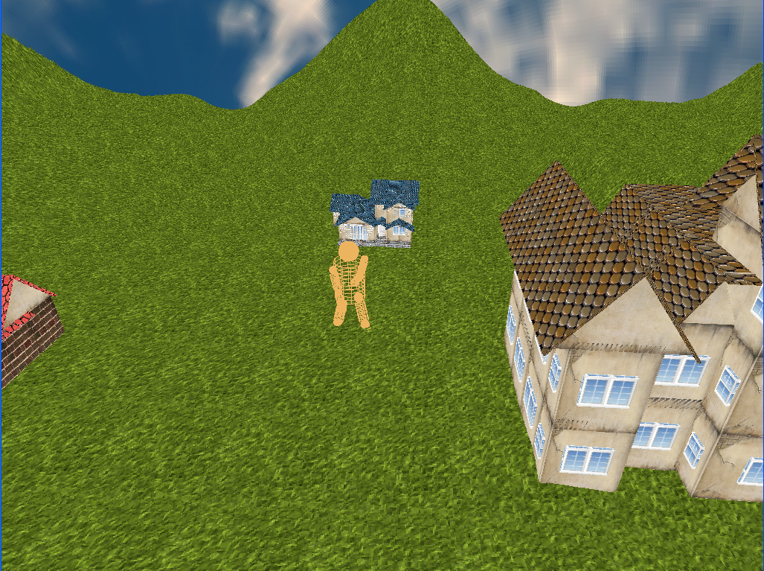
Villeage Project
구현 화면

